Slide 1


Enhancing Video Analytics Accuracy via Real-time Automated Camera Parameter Tuning
Arxiv 2017.
2023-03-10
Reviewed by Seong-gu Shin
SNU Graduate School of Data Science

Slide 2
Intro
AIoT Lab Meeting

Slide 3
Video Analytics Pipeline
Video analytics market: grows fast!
Video Analytics Pipelines(VAP) + Analytics Units(AU) -> rely on high quality real-time videos!
Environmental changes -> video quality also changes
This affects the accuracy of AU
Modern Cameras: large number of parameters -> directly affect the video quality
Some are automatically adjusted: exposure / focus / white balance…
Remainings: fixed -> call them NAUTO (non-automated) parametrs
AIoT Lab Meeting
Notes:
비용이 비싸고 + 회복을 위해서도, disorder를 일찍 발견하는 것이 더 중요하다
하지만 disorder는 간헐적이거나 일시적, 충동적으로 발생한다. 따라서 이를 감지하는 기술은 정확한 건 물론이고, continous하게 관찰할 필요가 있다.
요즘 스마트워치 등의 웨어러블 기기들이 심장 박동(Heart rate)을 측정해주고 있다. 하지만, HR 만으로는 각종 disorder를 detect하는 데 한계가 있다.
따라서, Heart Rate를 대체하여, 심장 움직임의 detail한 정보를 가지고 있는 ECG가 널리 쓰이고 있다.

Slide 4
Impact of Environment Change (1)
Reasons of Environmental Changes
Sun’s move: Day / Night
Weather Conditions: Rain / Fog…
Deployments sites
Experiment
2 AU(face detection + person detection) -> for 24 hour period
Used same camera(same location) -> default setting(defaulted NAUTOs + AUTO)
Labeled manually
RetinaNet: for face detection
EfficientDet-v8: for person detection
AIoT Lab Meeting
Notes:
ECG: 우리 말로 하면 심전도.
심장 활동에서 발생하는 전기 신호를 측정한 것.
PQRST의 다섯 가지 peak (핀포인트) 가 있고, 각 peak의 거리 등을 이용해 심장의 정상/비정상을 판별할 수 있다.
이후 evaluation 파트에서도 각각의 peak를 잘 estimate 했는지를 중심으로 평가가 이루어질 것임

Slide 5
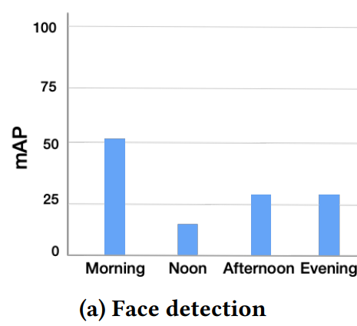
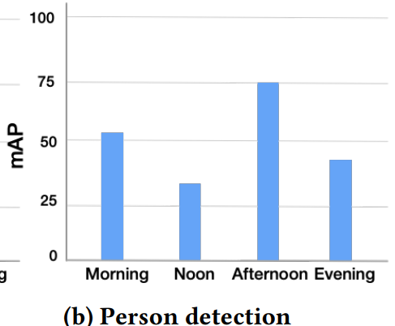
Impact of Environment Change (2)
Vary by up to 40% within a day
Vary by up to 38% within a day
Environmental changes -> affect quality of Cameras -> impact accuracy of AUs
AIoT Lab Meeting
Notes:
Map: mean average precision

Slide 6
Impact of Image Appearance Camera Settings (1)
Adjusting four image appearance(I-A) (NAUTO) camera settings
Brightness / contrast / color-saturation / sharpness
Challenge
Applying different parameter settings to same inputs -> measuring accuracy
Impossible to have enough cameras
Experiment
Object detection in parking lot - 120 seconds
Single camera – comparing default vs modified setting’ accuracy
Modified setting: best I-A parameter subset among 25 different candidates
AIoT Lab Meeting
Notes:
비용이 비싸고 + 회복을 위해서도, disorder를 일찍 발견하는 것이 더 중요하다
하지만 disorder는 간헐적이거나 일시적, 충동적으로 발생한다. 따라서 이를 감지하는 기술은 정확한 건 물론이고, continous하게 관찰할 필요가 있다.
요즘 스마트워치 등의 웨어러블 기기들이 심장 박동(Heart rate)을 측정해주고 있다. 하지만, HR 만으로는 각종 disorder를 detect하는 데 한계가 있다.
따라서, Heart Rate를 대체하여, 심장 움직임의 detail한 정보를 가지고 있는 ECG가 널리 쓰이고 있다.

Slide 7
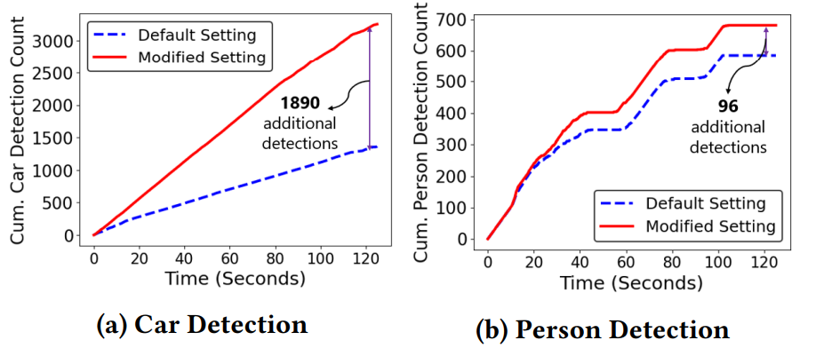
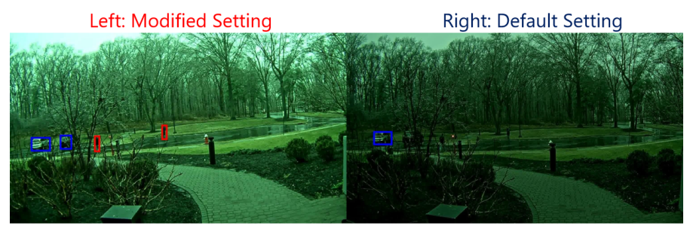
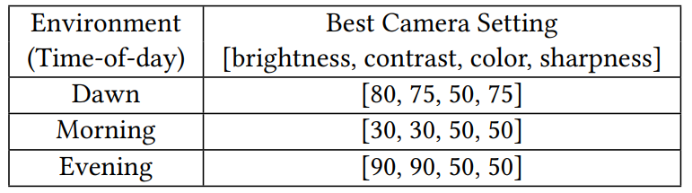
Impact of Image Appearance Camera Settings (2)
Can detect more objects(modified)
Additional 1890 cars / 96 persons
Different time – different setting
I-A parameter changes -> affect quality of Cameras -> impact accuracy of AUs
AIoT Lab Meeting
Notes:
Y축: 누적 true positive detection -> 차이가 많이 난다

Slide 8
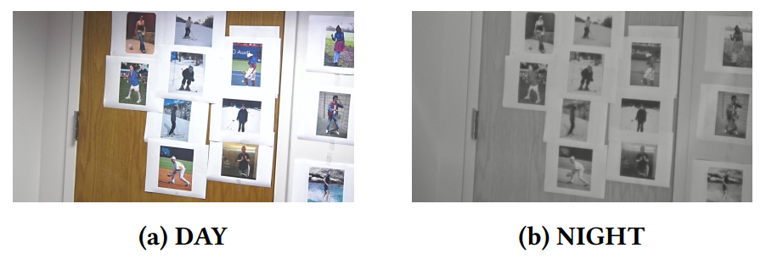
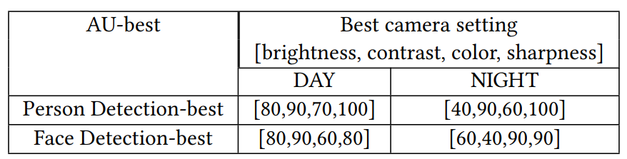
Optimal Camera settings
Same frame & different AUs
Face detection / person detection
Best I-A parameter setting: AU specific
Environmental changes also affect best-setting
Needs of being real-time / AU-specific
AIoT Lab Meeting
Notes:
ECG: 우리 말로 하면 심전도.
심장 활동에서 발생하는 전기 신호를 측정한 것.
PQRST의 다섯 가지 peak (핀포인트) 가 있고, 각 peak의 거리 등을 이용해 심장의 정상/비정상을 판별할 수 있다.
이후 evaluation 파트에서도 각각의 peak를 잘 estimate 했는지를 중심으로 평가가 이루어질 것임

Slide 9
Challenges & Approaches
Identifying best setting for a particular scene
Cameras on different locations & Environmental changes
Approach: Reinforcement Learning(RL) -> learns best camera settings
No ground truth in real-time
Online RL requires reward/penalty, but no GT
Approach: Estimating the accuracy of AU / AU-specific analytics quality estimators
Extremely slow initial RL training
RL takes long time -> of-the-day effect & changing setting delay(200ms)
Approach: Virtual Camera / mimics the effect of env/param changes on real camera
AIoT Lab Meeting
Notes:
ECG: 우리 말로 하면 심전도.
심장 활동에서 발생하는 전기 신호를 측정한 것.
PQRST의 다섯 가지 peak (핀포인트) 가 있고, 각 peak의 거리 등을 이용해 심장의 정상/비정상을 판별할 수 있다.
이후 evaluation 파트에서도 각각의 peak를 잘 estimate 했는지를 중심으로 평가가 이루어질 것임

Slide 10
Task
AIoT Lab Meeting

Slide 11
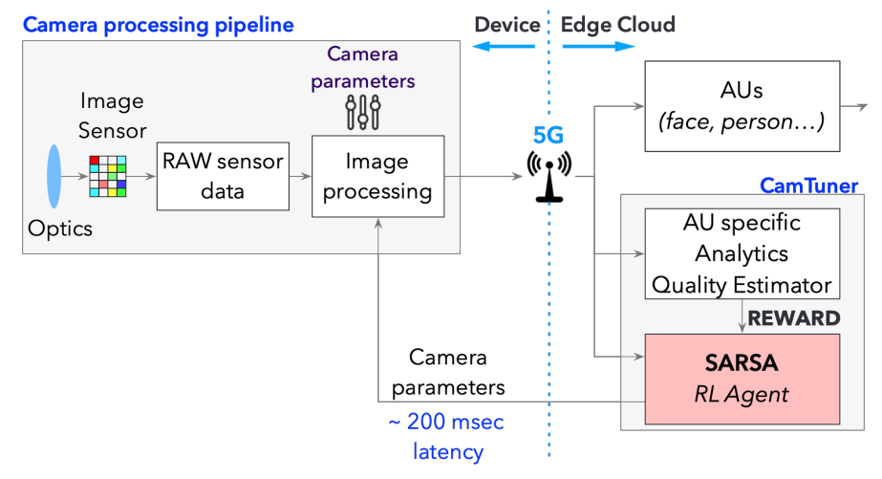
Camera Parameters Optimzier
Automatically / Dynamically tunes camera parameters
Consists of: RL engine / AU-specific analytics quality estimator / Virtual Camera(VC)
AIoT Lab Meeting
Notes:
비용이 비싸고 + 회복을 위해서도, disorder를 일찍 발견하는 것이 더 중요하다
하지만 disorder는 간헐적이거나 일시적, 충동적으로 발생한다. 따라서 이를 감지하는 기술은 정확한 건 물론이고, continous하게 관찰할 필요가 있다.
요즘 스마트워치 등의 웨어러블 기기들이 심장 박동(Heart rate)을 측정해주고 있다. 하지만, HR 만으로는 각종 disorder를 detect하는 데 한계가 있다.
따라서, Heart Rate를 대체하여, 심장 움직임의 detail한 정보를 가지고 있는 ECG가 널리 쓰이고 있다.

Slide 12
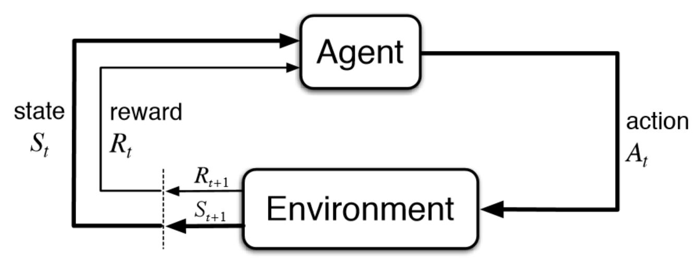
1) RL Engine
Automatically chooses the best settings for a particular scene
SARSA: converges faster + better accuracy than Q-learning
Does not require label // require definition of state, action, reward
State(st): < Pt, Mt >
Pt: current brightness / contrast / sharpness / color-saturation parameters
Mt: current brightness / contrast / sharpness / color-saturation values
Action(at): in(de)crease one of the parameter values / or / not change
Reward(r): current reward. From AU-specific analytics quality estimator
α, γ: constant / control the importance of immediate & future rewards
AIoT Lab Meeting
Notes:
비용이 비싸고 + 회복을 위해서도, disorder를 일찍 발견하는 것이 더 중요하다
하지만 disorder는 간헐적이거나 일시적, 충동적으로 발생한다. 따라서 이를 감지하는 기술은 정확한 건 물론이고, continous하게 관찰할 필요가 있다.
요즘 스마트워치 등의 웨어러블 기기들이 심장 박동(Heart rate)을 측정해주고 있다. 하지만, HR 만으로는 각종 disorder를 detect하는 데 한계가 있다.
따라서, Heart Rate를 대체하여, 심장 움직임의 detail한 정보를 가지고 있는 ECG가 널리 쓰이고 있다.

Slide 13
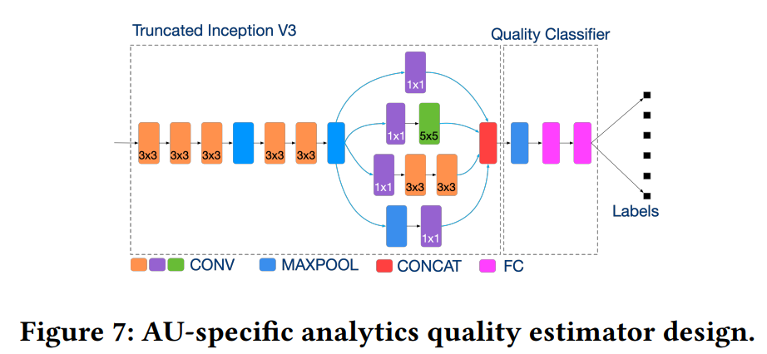
2) AU-specific Analytics Quality Estimator (1)
No ground truth for RL -> need a guidance of reward/penalty
Challenges
AU quality estimation: needs to be done quickly = small model size
Small model size = using shallow NN
Different types of AUs: estimator needs to be AU-specific
Insights
Using coarse-grained accuracy(increments of 1%)
Use first few layers to capture low-level features
Train last few layers to be AU-specific
AIoT Lab Meeting

Slide 14
2) AU-specific Analytics Quality Estimator (2)
Feature Extractor
Different AUs & environmental conditions: diverse filter size is needed
Inception-v3 module
Quality Classifier
Take the features extracted by Feature Extractor
Estimates accuracy of AU
Specific Quality Estimator scenarios
(1) Face recognition AU: 2 FC layers / 101 output classes / match score / Neoface-v3
(2) Face & Object detection AU: 2 FC layers / 201 output classes / mAP + IOU / EfficientDET
AIoT Lab Meeting

Slide 15
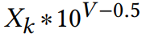
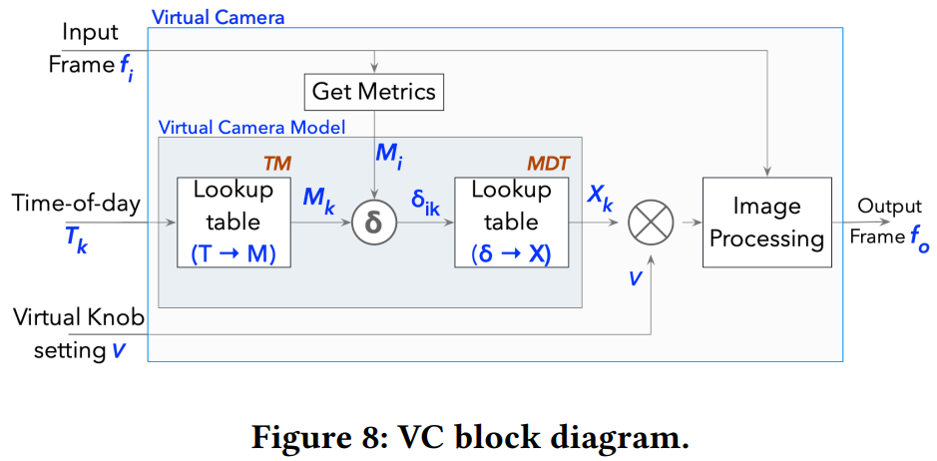
3) Virtual Camera
RL training Accelerator
Input: input frame from camera(fi) + target time(Tk) + parameter settings(V)
Output: output frame(fo) – like a real frame
Compose(Xk, V): composes output frame fo using Xk & V ->
Mk: tuple of real values(from fi)
AIoT Lab Meeting
Notes:
비용이 비싸고 + 회복을 위해서도, disorder를 일찍 발견하는 것이 더 중요하다
하지만 disorder는 간헐적이거나 일시적, 충동적으로 발생한다. 따라서 이를 감지하는 기술은 정확한 건 물론이고, continous하게 관찰할 필요가 있다.
요즘 스마트워치 등의 웨어러블 기기들이 심장 박동(Heart rate)을 측정해주고 있다. 하지만, HR 만으로는 각종 disorder를 detect하는 데 한계가 있다.
따라서, Heart Rate를 대체하여, 심장 움직임의 detail한 정보를 가지고 있는 ECG가 널리 쓰이고 있다.

Slide 16
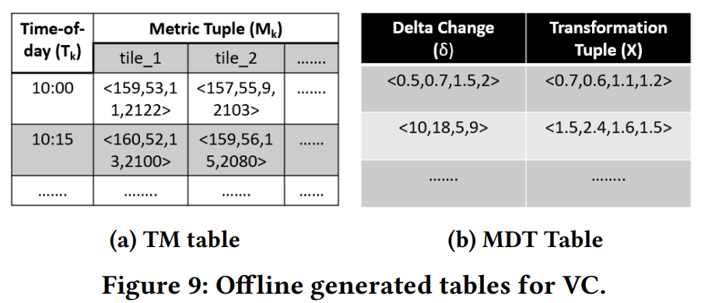
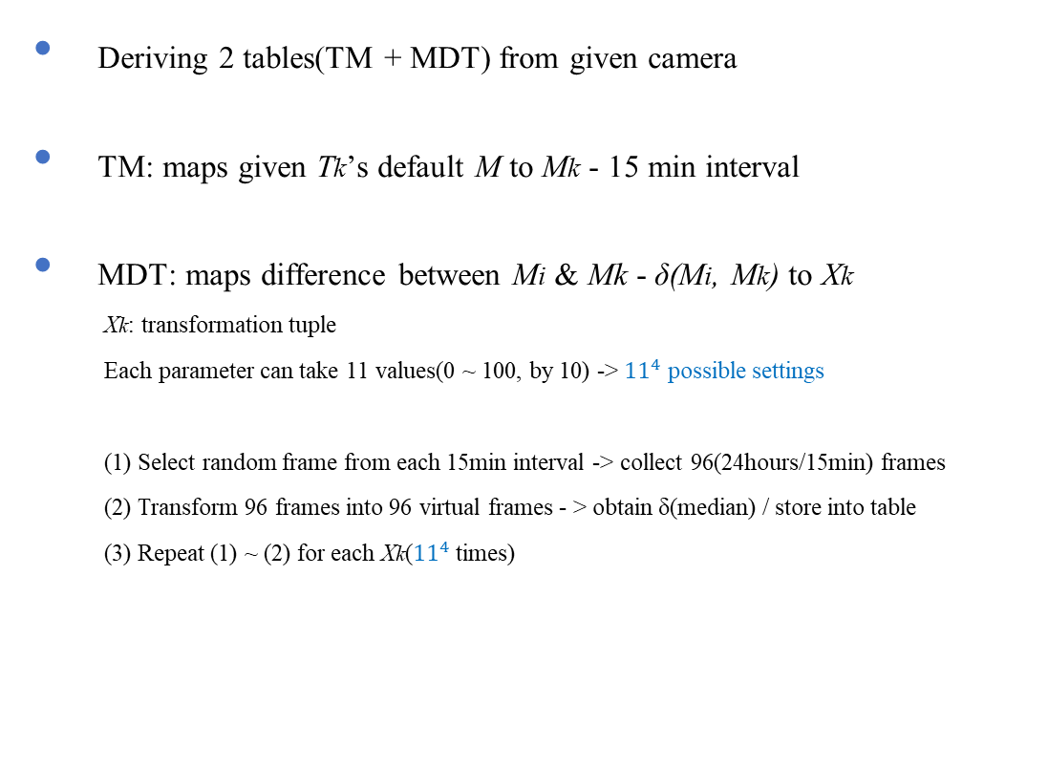
3) Virtual Camera – Offline profiling
Deriving 2 tables(TM + MDT) from given camera
TM: maps given Tk’s default M to Mk - 15 min interval
MDT: maps difference between Mi & Mk - δ(Mi, Mk) to Xk
Xk: transformation tuple
Each parameter can take 11 values(0 ~ 100, by 10) -> ${11}^{4}$ possible settings
(1) Select random frame from each 15min interval -> collect 96(24hours/15min) frames
(2) Transform 96 frames into 96 virtual frames - > obtain δ(median) / store into table
(3) Repeat (1) ~ (2) for each Xk(${11}^{4}$times)
Deriving
AIoT Lab Meeting

Slide 17
3) Virtual Camera – Online Profiling
(1) Measures current Mi from input frame fi
(2) Looks up TM for Mk corresponds to target time Tk
(3) Calculates difference(δik) between Mi & Mk
(4) Looks up MDT to find transformation(Xk) corresponds to δik
(5) Applies Xk with V using Compose(Xk, V) -> generates output frame fo
Generating output
AIoT Lab Meeting
Notes:
비용이 비싸고 + 회복을 위해서도, disorder를 일찍 발견하는 것이 더 중요하다
하지만 disorder는 간헐적이거나 일시적, 충동적으로 발생한다. 따라서 이를 감지하는 기술은 정확한 건 물론이고, continous하게 관찰할 필요가 있다.
요즘 스마트워치 등의 웨어러블 기기들이 심장 박동(Heart rate)을 측정해주고 있다. 하지만, HR 만으로는 각종 disorder를 detect하는 데 한계가 있다.
따라서, Heart Rate를 대체하여, 심장 움직임의 detail한 정보를 가지고 있는 ECG가 널리 쓰이고 있다.

Slide 18
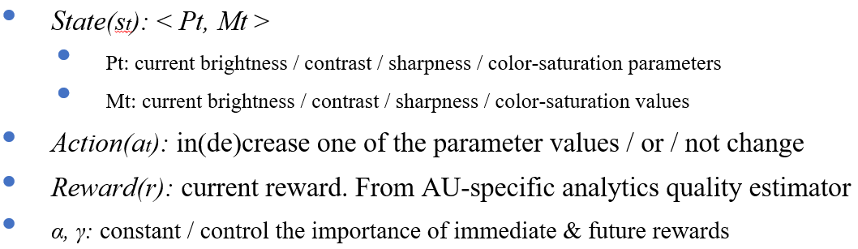
Integrating VC + RL Engine
For each exploration step j:
current state(sj) = < Pj, Mj>
takes random action a, apply that on Vj -> get new setting Vj+1
VC: takes input[fi, Tk, Vj+1] -> outputs [fo, Mj+1]
snew = <Vj+1, Mj+1>
reward(r) = fo -> AU-specific quality estimator
Q(s,a) =
AIoT Lab Meeting
Notes:
HeartQuake는 침대 매트리스의 Top Pannel 에 Geophone을 부착해서 진동을 감지한다.
본 연구에 쓰인 Geophone의 기종은 SM-24로, 이후에 있을 모든 실험에서 동일하게 쓰인 다는 점을 기억해두자.

Slide 19
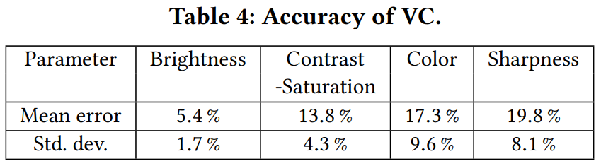
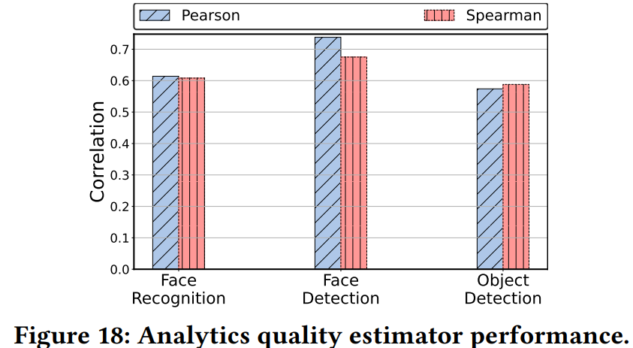
Accuracy of Offline Trained Models
Virtual Camera
Used Airport video(24 hours)
VC: transforms frame at T1(F1) to T2(F2)
Comparing V2 from F2 & real V of T2
AU-specific analytics quality estimator
Comparing accuracies for 3 AUs(face-recog/face-detect/person-detect)
Strong positive correlation between measured/predicted mAP & IoU
AIoT Lab Meeting

Slide 20
Model
AIoT Lab Meeting

Slide 21
Implementation & Setups
Hardware Setup
Camera: Axis Q3505 MK II
Object detection & VC training: on server (RTX 2080 + Xeon W-2145 CPU)
Camera to server: using 5G / uploading latency 39.7ms
Software Setup
RL agent: pytorch
VC: python
Image processing: PIL & OpenCV
+ API for camera parameter modifying
Configurations
Default: AUTO parameters + NAUTO parameters default
Modified: AUTO parameters + NAUTO parameters changed
AIoT Lab Meeting

Slide 22
1. VAP Performance (1)
8 Randomly selected 5-min videos from VC
Experimental Setup
Baseline VAP vs CamTuner(All settings same, four I-A params tuned)
Strawman: manually modified
CamTuner - β: only online exploration (no VC/initial training for RL)
CamTuner - α: only offline trained RL agent (initially trained RL)
CamTuner: offline(initial) RL + online exploration
Methodology
Loop pre-recorded video(airport): generating augmented videos from VC
Gradually changing VC params: generating daily videos
Project VC-generated videos to real camera / run each VAP
AIoT Lab Meeting

Slide 23
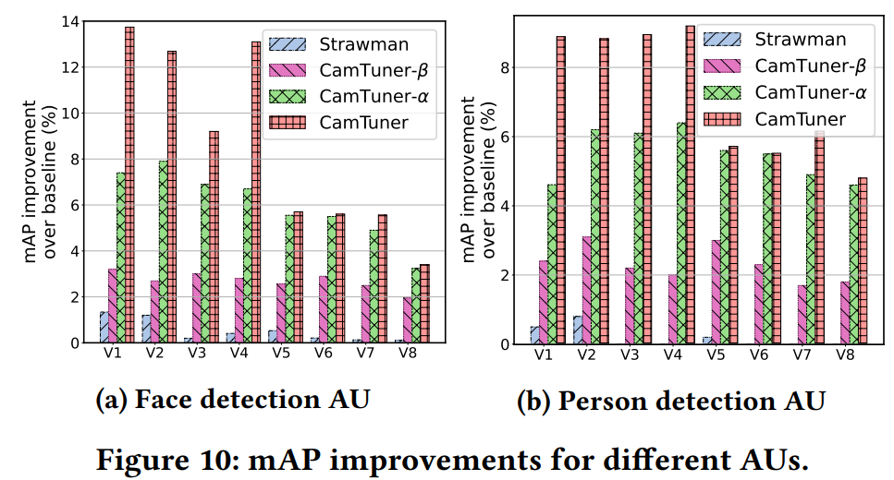
1. VAP Performance (2)
8 Randomly selected 5-min videos from VC
Strawman: only provide slight improvement
Slow & no VC & Online(Beta): 2.70% / 2.31% up
Fast & with VC & Offline(Alpha): 6.01% / 5.49% up
CamTuner: 8.63% / 7.25% up
During offline: VC helps SARSA(Fast initial training/setting)
During online: few explorations help CamTuner(better accuracy)
AIoT Lab Meeting

Slide 24
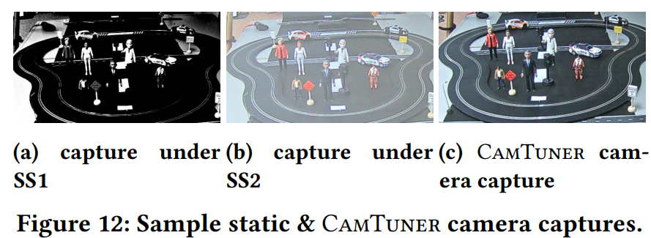
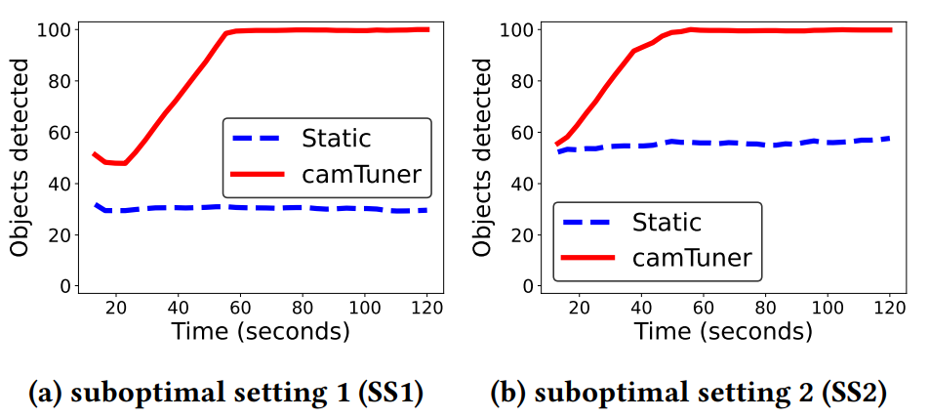
2. Reacting Speed of CAMTUNER
Self-collected data
Comparing 2 cameras: Static(SS1) vs CamTuner(SS2)
SS2: tuned by CamTuner every 2s
Small gap in first 10 seconds -> CamTuner gets better
CamTuner: converges to best-possible setting (~ 1min)
5~7 more detections per frame
AIoT Lab Meeting
Notes:
Y축: 누적 아님 / 100은 normalized 해서 그런거임
AU는 YOLOV5 – object detector

Slide 25
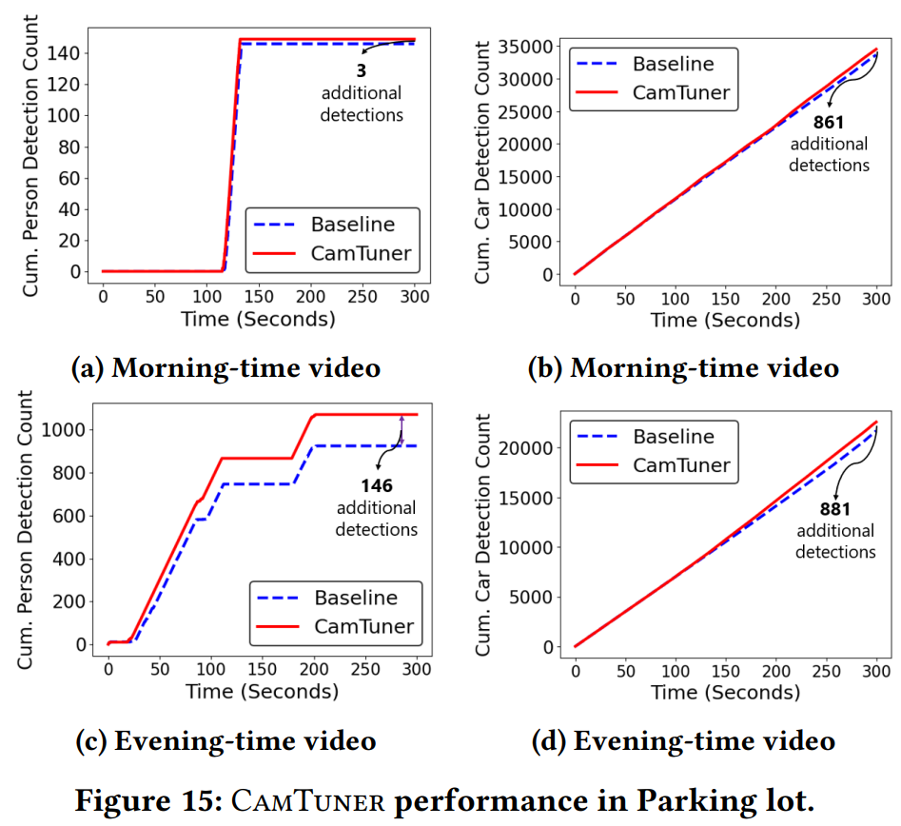
3. Real-world Deployment
Self-collected data (Parking lot)
I-A parameters are continuously reconfigured(CamTuner)
2 co-located cameras: basic VAP / CamTuner
For 8 continuous hours: randomly pick 5mins(day/evening)
Person: detects [2.2%(3) / 15.9%(146)] more
Car: detects [2.6%(861) / 4.2%(881)] more
No false-positive in (b) & (d)
AIoT Lab Meeting
Notes:
5분 고른 이유: manually inspect and validate 하기 위해

Slide 26
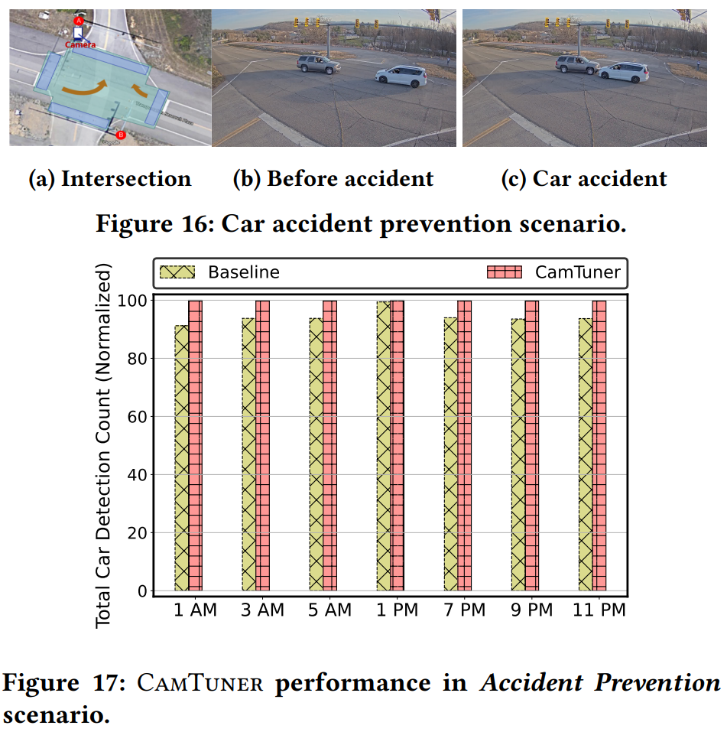
4. 5G Use Case
Self-collected data(accident scenario)
Automatic Vehicle Collision Prediction(AVCP)
Requires extremely low latency – handled with 5G
Environment changes dynamically(within ms)
Emulated same scenario at 7 different hours(by VC)
Comparing baseline vs CamTuner
Detects avg. 6.2% additional cars (9.7% more at 1AM)
AIoT Lab Meeting

Slide 27
5. System Performance
CamTuner runs in low-edge device, parallel with AU – no additional latency!
light-weight & fast
3 tasks of CamTuner)
(1) Evaluating AU-specific quality estimator: ~40ms
(2) Evaluating Q-function & update by SARSA agent: ~1ms
(3) Changing parameters: ~200ms(5 iterations per sec) / only use 150MB memory
VC: ~4ms to generate fo
Quality estimator: 10ms
RL agent: ~1ms to evaluate Q-function & update
Total 15ms(70 actions per sec) + 60% CPU
AIoT Lab Meeting

Slide 28
Data
AIoT Lab Meeting

Slide 29
Limitations
Studied the impact of only four NAUTO parameters
Tunes camera parameters only for single AU
CamTuner learns best setting of NAUTO camera parameters(real-time, dynamically)
Enables VAP to detect more objects in real-world deployment
Able to apply on cameras without API to modify NAUTO parameters
Conclusion
AIoT Lab Meeting
Notes:
Limitations
1. 비디오의 품질을 결정하는 다른 NAUTO 파라미터들도 있다 (노출 시간, 안개 제거 등) -> Future study로 진행할 예정
2. AU가 multiple인 상황에서, 각 AU의 accuracy를 높이는 방향으로 동시에 paramete를 튜닝하는 것도 연구할 예정
Conclusion
CamTuner: 환경의 변화에 대응하여, AU의 accurac를 높이도록 camera param을 튜닝
2. Default 세팅과 비교하여 – 더 많은 객체를 탐지할 수 있었다 / 저녁시간에 특히 효과적이었다

Slide 30
Thanks!
AIoT Lab Meeting

